Slide 1
Geografia storica dell’odierno Friuli Venezia Giulia 641LM
M-GGR/01 GEOGRAFIA
LE65 - STUDI STORICI. DALL'ANTICO AL CONTEMPORANEO
A.A. 2022-2023
SERGIO ZILLI

Slide 2
Presentazione n. 4
La «cosa» e i suoi nomi

Slide 4
Articolo 116
Versione originale:
Alla Sicilia, alla Sardegna, al Trentino-Alto Adige, al Friuli-Venezia Giulia e alla Valle d’Aosta sono attribuite forme e condizioni particolari di autonomia secondo statuti speciali adottati con leggi costituzionali
Versione odierna:
Il Friuli Venezia Giulia [cfr. *], la Sardegna, la Sicilia, il Trentino-Alto Adige/Südtirol e la Valle d'Aosta/Vallée d'Aoste dispongono di forme e condizioni particolari di autonomia, secondo i rispettivi statuti speciali adottati con legge costituzionale.
La Regione Trentino-Alto Adige/Südtirol è costituita dalle Province autonome di Trento e di Bolzano.
Ulteriori forme e condizioni particolari di autonomia, concernenti le materie di cui al terzo comma dell'articolo 117 e le materie indicate dal secondo comma del medesimo articolo alle lettere l), limitatamente all'organizzazione della giustizia di pace, n) e s), possono essere attribuite ad altre Regioni, con legge dello Stato, su iniziativa della Regione interessata, sentiti gli enti locali, nel rispetto dei princìpi di cui all'articolo 119. La legge è approvata dalle Camere a maggioranza assoluta dei componenti, sulla base di intesa fra lo Stato e la Regione interessata.
*: Alla Regione del Friuli-Venezia Giulia, di cui all’articolo 116, si applicano provvisoriamente le norme generali del Titolo V della parte seconda, ferma restando la tutela delle minoranze linguistiche in conformità con l’articolo 6.

Slide 5
Elenco delle regioni viene elaborato dalla commissione dei 75 - seconda sottocommissione Ordinamento costituzionale della Repubblica nella primavera
la proposta è votata a giugno 1947
Il Testo della Costituzione è votato fra marzo e dicembre 1947. Entra in vigore dal 1/1.1948.
Sono individuate«Regioni storico tradizionali di cui alle pubblicazioni ufficiali statistiche»
Il Trattino è usato come indicatore di unione di due parti distinte
Varianti:
«Regione Friulana» → Tiziano Tessitori, DC, Udine
«Regione Giulio Friulana e Zara» → Fausto Pecorari, DC, Trieste
«Friuli – Venezia Giulia» → Giovanni Uberti, DC, Verona
Tessitori: «nell’indicare questa nuova regione dello Stato italiano, diciamo Venezia Giulia, ciascuno avverte e sente come questo nome abbia, dal punto di vista nazionale, quel significato che è nell’animo di tutti gli italiani»

Slide 6
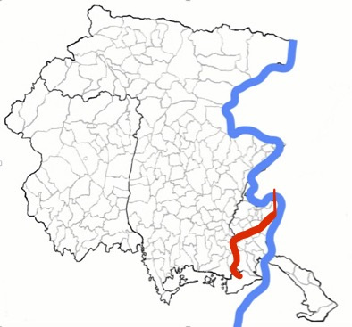
Confine 1947, 10 febbraio
In blu la nuova linea confinaria,
in rosso il tratto dell’Isonzo rimasto in Italia

Slide 7
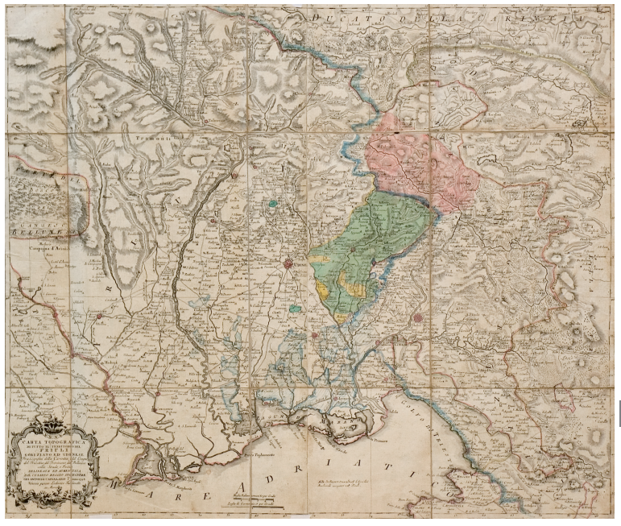
Carta topografica di tutto il territorio del Friuli Goriziano e Udinese…
Giovanni Antonio Cappellaris, Venezia, 1798

Slide 8
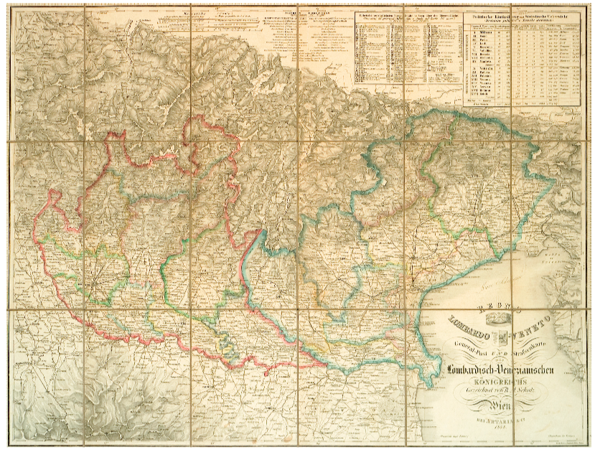
1805

Slide 9
Friuli e Venezia Giulia. Una questione di nomi /1
Il nome Friuli è di origine romana e deriva dalla città di Forum Iulii (oggi Cividale), fondata da Giulio Cesare verso la metà del I sec. a.C. e divenuta il capoluogo della regione Venetia et Histria dopo la distruzione di Aquileia (452), grazie alla sua posizione pedemontana più appartata, ma più sicura.
In epoca successiva questo nome, contrattosi nella forma attuale, fu esteso a tutta l’area sulla quale la città, sotto controllo longobardo, esercitava la sua giurisdizione. Come capitale prima del ducato, poi della marca e infine della contea del Friuli, la città assunse quello di Civitas Austriae (da cui Cividale), ossia di «città dell’Oriente».

Slide 10
Friuli e Venezia Giulia. Una questione di nomi /2
A partire dalla fase successiva la denominazione venne utilizzata per definire la Patria del Friuli, compresa tra i fiumi Livenza a ovest e Timavo a est, parte del Patriarcato di Aquileia, i cui confini erano molto più ampi.
Gli spazi controllati dal Patriarcato vengono acquisiti nel XV secolo (giugno 1420 occupazione di Udine da un Savorgnan col vessillo di San Marco) dalla Repubblica di Venezia che li controlla fino alla sua scomparsa, nel 1797 (Trattato di Campoformido).
Per oltre tre secoli con Friuli si identifica un’area non autonoma, non chiaramente distinta dalle altre parti, non omogenea territorialmente: Friuli è dove si parla friulano.

Slide 11
Friuli e Venezia Giulia. Una questione di nomi /3
L’indicazione Venezia Giulia fu proposta per la prima volta dal glottologo Graziadio Isaia Ascoli in un articolo intitolato “Le Venezie”, pubblicato a Milano nel 1863. Con esso l’autore proponeva di distinguere nello spazio a nordest della futura Italia, una Venezia propria, una Venezia Tridentina, e una Venezia Giulia “ovvero la provincia che fra la Venezia propria e le Alpi Giulie e il mare rinserra Gorizia e Trieste e l’Istria”.
La conoscenza della regione più orientale impedisce a Ascoli di essere preciso nell’indicare i confini dell’area, limitandosi a affermare quelli occidentali, cioè dove finiva la Venezia propria, ovvero il Friuli.

Slide 12
Friuli e Venezia Giulia. Una questione di nomi /4
La denominazione Venezia Giulia rimane sommessa fino alla prima guerra mondiale
negli spazi sloveni del territorio si usa la definizione di Litorale sloveno (Slovensko Primorje) proprio per evitare l’identificazione degli abitanti con il solo gruppo italiano.
Alla fine del conflitto con Venezia Giulia si identifica l’insieme delle province annesse al confine orientale e nel 1924 con lo stesso nome viene definita la circoscrizione elettorale che andava da Forni Avoltri, la punta a nordovest della montagna friulana, fino a capo Promontore, il vertice meridionale dell’Istria. Nel 1938 la definizione, in un testo ministeriale, si usa per definire l’intera regione.

Slide 13
Giuseppe Mazzini
Unità Italiana
25 agosto 1866
Ora in Scritti politici editi e inediti, Imola, Galeati, 1940, vol.86, p.18

Slide 16
Graziadio Isaia Ascoli Le Venezie
in «L’Alleanza»
Domenica 23 agosto 1863
e
in «Museo di famiglia. Rivista illustrata», anno III, vol. I, n. 35
Domenica 30 agosto 1863

Slide 17
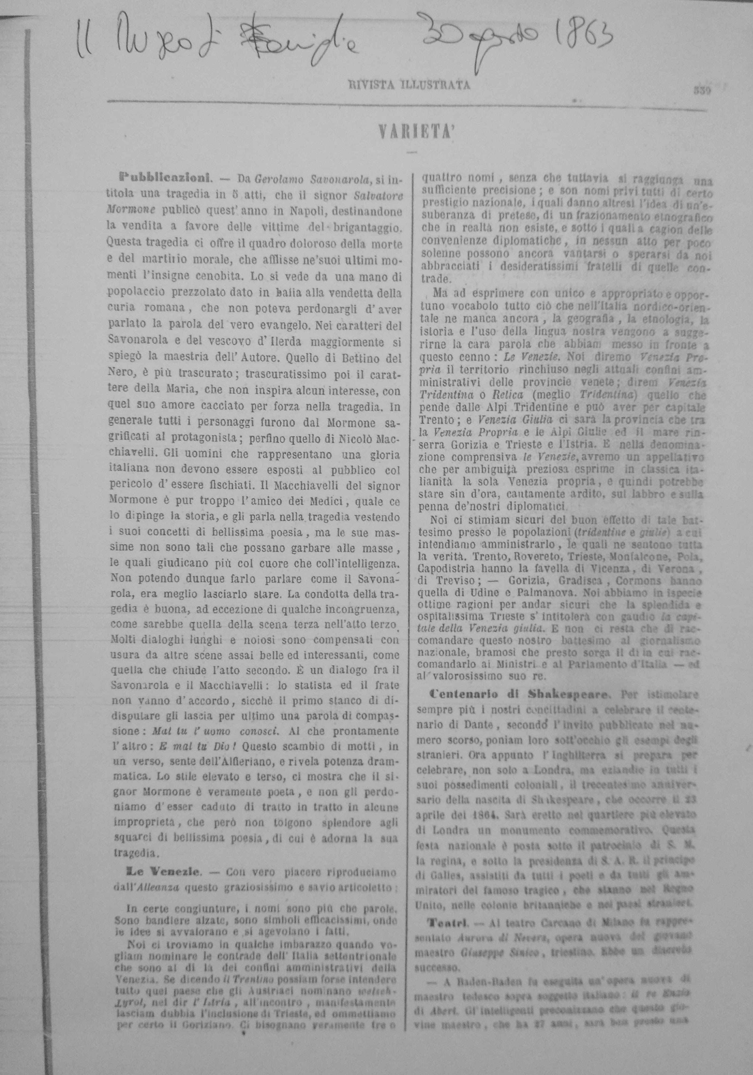

Slide 23
Suggerimenti bibliografici :
Roberta Michieli e Giuliano Zelco, Venezia Giulia, la regione inventata, Udine, KappaVu, 2008
Isabella Chiopris e Francesca Uliana, La nascita di una regione, in AA.VV, Storia regionale contemporanea: guida alla ricerca, Udine, Grillo, 1979, pp. 79-101.
Marina Cattaruzza, L’Italia e il confine orientale italiano, Bologna, Il Mulino, 2007

